Slide 1

PSİKOLOG NEDİR NE İŞ YAPAR?
Feyza Ülfet KÜÇÜKBÖĞETLİ
ANKARA HACI BAYRAM VELİ ÜNİVERSİTESİ
PSİKOLOJİ 1. SINIF

Slide 2
İçindekiler
1-Psikoloji nedir?
2-Psikolog nedir?
3-Psikolog ne iş
yapar?
4-Psikolog olmak için gerekenler nelerdir?

Slide 3

PSİKOLOJİ NEDİR?
Psikoloji, insan zihnini ve davranışlarını anlamaya çalışan bilim dalıdır.
Fakat sadece insanlarla sınırlı kalmaz, bazı durumlarda hayvan davranışlarına da odaklanır.

Slide 4

Psikoloji kavramı duygu, düşünce, davranış üçgeninde karmaşık analizler yapar.
Ayrıca psikolojik teoriler zamanla değişebilir, bu da onu dinamik kılar.
Kısacası, psikoloji insanın iç dünyasını derinlemesine inceler.

Slide 5
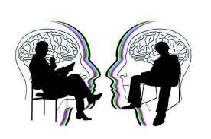
Psikolog nedir?
Psikolog, bireylerin duygu, düşünce ve davranışlarını inceleyen uzman kişidir.
Kelime anlamı itibariyle ruh bilimci demektir.

Slide 6
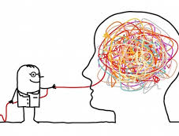
Psikolog ne iş yapar?
Psikologların çalışma alanları oldukça geniştir.
Kimi zaman okullarda öğrencilere rehberlik ederler, kimi zaman ise kliniklerde danışanlarıyla çalışır ve terapiler düzenlerler.
İnsanların iç dünyasını anlamak, onların duygusal ve zihinsel dengelerini bulmalarına yardımcı olmak en temel görevleri arasındadır.

Slide 7

Psikolog olmak için gerekenler nelerdir?
Psikolog nasıl olunur sorusuna ilk yanıt olarak üniversitelerin ilgili bölümlerinden mezun olmak verilebilir.
Ardından mesleği ve uzmanlaşmak istediği alanla ilgili gerekli eğitimlere devam edip kişinin kendisini geliştirmesi gerekir.
Psikolog olmak için şartlar arasında; üniversite ve yüksek lisans eğitimi almak, bilgi ve deneyim sahibi olmak, pozitif bakış açısı ve güler yüzlü olmak gibi pek çok faktör yer alır.

Slide 8
KAYNAKÇA
PSİKOLOJİ-Bir Keşif Gezintisi-Saundra K. Ciccarelli, J. Noland White
Modern Psikoloji Tarihi-Duane P. Schultz, Sydney Ellen Schultz

Slide 9
BENİ DİNLEDİĞİNİZ İÇİN TEŞEKKÜRLER..

